Slide 1
INTRODUÇÃO À
PROGRAMAÇÃO WEB
Universidade FUMEC
Prof. Ugo Caputo
ugocaputo@fumec.br

Slide 2
Conhecendo as tags HTML
Um documento HTML válido precisa seguir obrigatoriamente a estrutura composta pelas tags <html>, <head> e <body> e a instrução <!DOCTYPE>.

Slide 3
Conhecendo as tags HTML
A instrução DOCTYPE
O DOCTYPE não é uma tag HTML, mas uma instrução especial. Ela indica para o navegador qual versão do HTML deve ser utilizada para renderizar a página.
Utilizando <!DOCTYPE html> e indica para o navegador a utilização da versão mais recente do HTML - a versão 5, atualmente.
Atualmente, o recomendado é sempre usar a última versão do HTML, usando a declaração de DOCTYPE simples.

Slide 4

Conhecendo as tags HTML
A tag <html>
Na estrutura do nosso documento, antes de tudo, inserimos uma tag <html>. Dentro dessa tag, é necessário declarar outras duas tags: <head> e <body>. Essas duas tags são “irmãs”, pois estão no mesmo nível hierárquico em relação à sua tag “pai”, que é <html>.

Slide 5
Conhecendo as tags HTML
A tag <head>
A tag contém informações sobre nosso documento que são de interesse somente do navegador, e não dos visitantes do nosso site.
O elemento <title>, por exemplo, define um título, que normalmente é mostrado na barra de título do navegador.
Todo documento WWW deve ter um título. Esse título é referenciado em buscas pela rede, dando uma identidade ao documento.
A especicação obriga a presença da tag <title> de conteúdo dentro do nosso <head>

Slide 6
Conhecendo as tags HTML
A tag <head>
Outra configuração muito utilizada, principalmente em documentos cujo conteúdo é escrito em um idioma como o português, que tem caracteres como acentos e cedilha, é a configuração da codificação de caracteres, chamado de encoding ou charset.
Para configurar o charset utilizamos a tag <meta>.
Um dos valores mais comuns usados hoje em dia é o UTF-8, também chamado de Unicode.

Slide 7
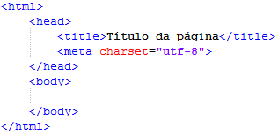
Conhecendo as tags HTML
A tag <head>

Slide 8
Conhecendo as tags HTML
A tag <body>
A tag contém o corpo do nosso documento. Tudo que estiver contido em <body> será mostrado na janela principal do browser, sendo apresentado ao leitor.
<body> pode conter cabeçalhos, parágrafos, listas, tabelas, links para outros documentos, imagens, formulários, animações, vídeos, sons e scripts embutidos.
É necessário que <body> o tenha ao menos um elemento “filho”, ou seja, uma ou mais tags HTML dentro dele.

Slide 9
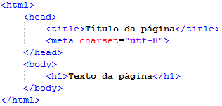
Conhecendo as tags HTML
A tag <body>

Slide 10
Conhecendo as tags HTML
Atributos de <body>
A tag <body> possui uma série de atributos que podem ser definidos.
BGCOLOR: background color, ou seja, cor de fundo da página. Quando não é indicada a cor de fundo, o browser irá mostrar uma cor padrão, geralmente cinza ou branco.
TEXT: cor dos textos da página (padrão: preto).
LINK: cor dos links (padrão: azul).
ALINK: cor dos links quando acionados, clicados (padrão: vermelho).

Slide 11
Conhecendo as tags HTML
Atributos de <body>
VLINK: cor dos links depois de visitados (padrão: azul escuro ou roxo).
BACKGROUND: indica o URL da imagem a ser replicada no fundo da página, como uma marca d’água. Para efeitos de design, é possível fixar a imagem de fundo, para que ela não se mova junto com o texto ao se rolar a página. Esse efeito não é padrão e funciona no Internet Explorer.

Slide 12
Conhecendo as tags HTML
Sistema de cores
Os valores das cores são dados em hexadecimal, equivalentes a cores no padrão RGB (Red, Green, Blue). Existem tabelas de cores com esses valores, mas grande parte dos editores já oferece uma interface bem amigável através da qual escolhemos as cores desejadas, sem nos preocuparmos com seu código hexadecimal.
Browsers que seguem a definição de HTML 3.2 em diante, também aceitam 16 nomes de cores, tirados da paleta VGA do Windows. Por exemplo, podemos escrever BGCOLOR="BLUE". Porém, browsers mais antigos não apresentarão as cores indicadas.

Slide 13
Conhecendo as tags HTML
As tags de cabeçalho: de <h1> a <h6>
Há seis níveis de cabeçalhos em HTML.
<h1> Este é um cabeçalho de nível 1 <h1>
<h2> Este é um cabeçalho de nível 1 <h2>
<h3> Este é um cabeçalho de nível 1 <h3>
<h4> Este é um cabeçalho de nível 1 <h4>
<h5> Este é um cabeçalho de nível 1 <h5>
<h6> Este é um cabeçalho de nível 1 <h6>

Slide 14
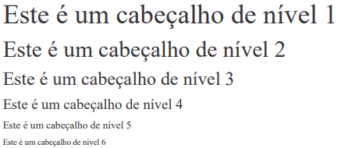
Conhecendo as tags HTML
As tags de cabeçalho: de <h1> a <h6>
Cada tag de cabeçalho é mostrado no navegador em um tamanho diferente.

Slide 15

Conhecendo as tags HTML
As tags de cabeçalho: de <h1> a <h6>
ALIGN: atributo de alinhamento de cabeçalhos

Slide 16
Conhecendo as tags HTML
A tag <br>
A tag <br> é utilizada realizar uma quebra de linha no texto.
Isso só é necessário quando queremos uma quebra de linha em determinado ponto, pois os browsers já quebram as linhas automaticamente para apresentar os textos.
Com sucessivos <br>, podemos inserir diversas linhas em branco nos documentos.

Slide 17

Conhecendo as tags HTML
A tag <p>
A tag <p> é utilizada para criar um parágrago no texto.
A tag <p> tem atributo de alinhamento, semelhante aos cabeçalhos, como nos exemplos a seguir:

Slide 18
Conhecendo as tags HTML
A tag <hr>
A tag <hr> insere uma linha horizontal na página.
Possui uma série de atributos com diferentes resultados
SIZE: define a largura da linha em pixels.

Slide 19
Conhecendo as tags HTML
A tag <hr>
WIDTH: define o espeço ocupado pela linha em relação ao tamanho da página.
NOSHADE: tira o efeito tridimensional da linha.

Slide 20
Conhecendo as tags HTML
A tag <hr>
Exemplo
insere uma linha de largura 70 (pixels), comprimento 2 (pixels), alinhada à esquerda

Slide 21
Conhecendo as tags HTML
A tag <font>
A tag <font> é utilizada para formatar a fonte um elemento da página. Possui uma série de atributos que podem ser definidos.
COLOR: define as cores do elemento de texto, usando o sistema RGB.
A palavra Texto será escrita na cor vermelha.

Slide 22

Conhecendo as tags HTML
A tag <font>
A tag <font> é utilizada para formatar a fonte um elemento da página. Possui uma série de atributos que podem ser definidos.
SIZE: define o tamanho do elemento de texto.
Este atributo permite que o autor do documento altere o tamanho das letras em trechos específicos de texto. O tamanho básico dos textos é 3 (padrão). Podemos indicar tamanhos relativos a esse.

Slide 23
Conhecendo as tags HTML
A tag <font>
A tag <font> é utilizada para formatar a fonte um elemento da página. Possui uma série de atributos que podem ser definidos.
FACE: permite a escolha da fonte para os textos.
A palavra Texto será escrita com a fonte Arial.

Slide 24
Conhecendo as tags HTML
A tag <font>
Exemplos:

Slide 25
Conhecendo as tags HTML
A tag <div>
A tag <div> é utilizada para criar um bloco no texto.
Essa tag não apresenta nenhum efeito visual por si só, porém, ao ser utilizada em um bloco de texto, os atributos de DIV são aplicados a todas as demais tags daquele bloco.
Exemplo: se você quiser alinhar o título e o subtítulo de uma página ao centro, terá que usar o atributo ALIGN nas duas tags (H1 e H2).

Slide 26
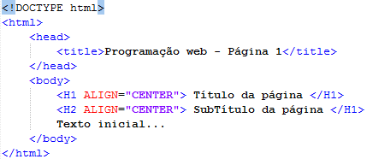
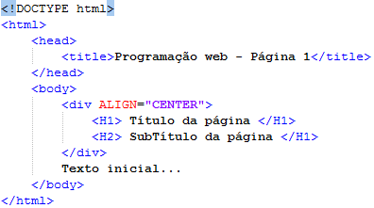
Conhecendo as tags HTML
Sem a tag <div>
Com a tag <div>

Slide 27
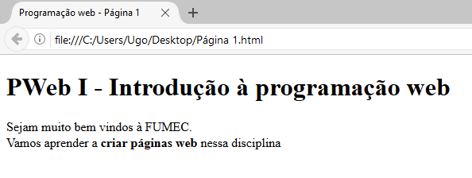
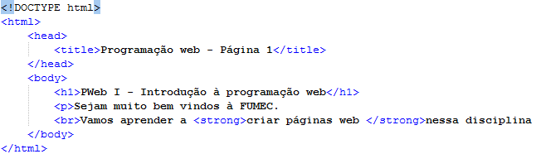
Conhecendo as tags HTML
A tag <strong>
A tag <strong> é utilizada para criar dar ênfase no texto (negrito).
Exemplo:

Slide 28
Conhecendo as tags HTML
A tag <img>
A tag <img> insere imagens que são apresentadas junto com os textos. Deve ser acompanhada do atributo SRC, que aponta para a imagem que será exibida.

Slide 29
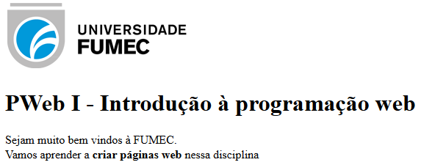
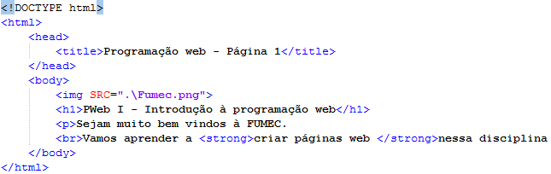
Conhecendo as tags HTML
A tag <img>
Exemplo:

Slide 30
Conhecendo as tags HTML
A tag <img>
Atributos
WIDTH e HEIGHT: atributos de dimensão da imagem, em pixels.
Grande parte dos editores HTML coloca automaticamente os valores destes atributos, quando indicamos a inserção de uma imagem.

Slide 31
Conhecendo as tags HTML
A tag <img>
Atributos
BORDER: coloca uma borda na imagem.

Slide 32
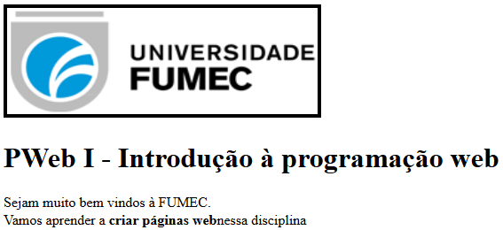
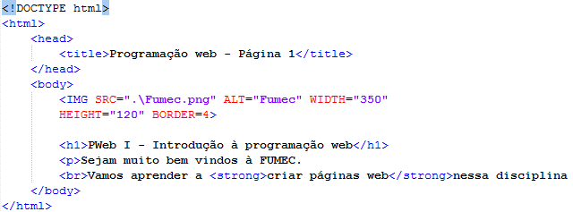
Conhecendo as tags HTML
A tag <img>
Exemplo:

Slide 33
Conhecendo as tags HTML
A tag <img>
Atributos
ALIGN: atributo de alinhamento.
ALIGN=TOP – Alinha o texto com o topo da imagem.
ALIGN=MIDDLE – Alinha o texto com o meio da imagem.
ALIGN=BOTTOM – Alinha o texto com a parte de baixo da imagem (default).
ALIGN=RIGHT – Alinha imagem à direita.
ALIGN=LEFT – Alinha imagem à esquerda.

Slide 34
Conhecendo as tags HTML
A tag <img>
Atributos
VSPACE: define um espaço vertical (distância) entre a imagem e os textos circundantes.
HSPACE: define um espaço horizontal (distância) entre a imagem e os textos circundantes.

Slide 35
Exercícios

